Slide 1

"TERAPIA FARMACOLOGICA NELL’ ANZIANO:
ADERENZA, SICUREZZA E RISK MANAGEMENT"
Ordine dei Medici, Brescia, 9 maggio 2013
Strategie per il miglioramento
dell’ appropriatezza prescrittiva
nel paziente anziano
Alessandra Marengoni, MD, PhD
UO Geriatria, Università degli Studi di Brescia

Slide 2

History of Geriatric Medicine
1900
The real world
Signs and symptoms
Multimorbidity
Acute disease
Demographic
and epidemiological transitions
Heterogeneity
Complexity
Chronic disease
2000 - on

Slide 3



PLEASE, DON’T KILL THE GRANNY!

Slide 4
Inadeguato training nel trattare l’anziano
Frammentazione delle cure (più medici prescrittori)
La multimorbilità è un invito alla politerapia

Slide 5
Alterazioni nella cinetica
Alterazioni nella dinamica
Interazioni fra farmaci

Slide 6
Cambiamenti età correlati in organi e apparati
La multimorbilità
La scarsa aderenza
Errori nella somministrazione per memoria, visus, artrosi, packaging
Disinformazione sulla patologia e sul trattamento

Slide 7
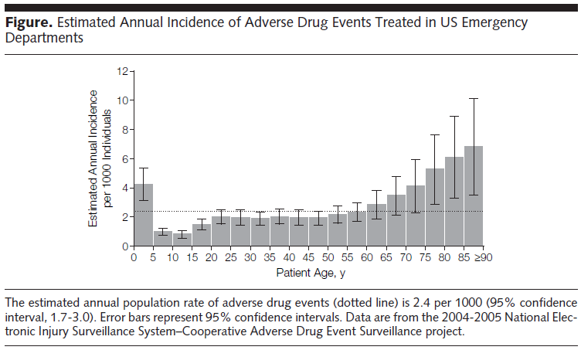
Epidemiologia delle reazioni avverse da farmaco (ADR)
Ultra 65enni: 1/4 delle ADR totali e ½ delle ADR che hanno causato ospedalizzazione
Budnitz, JAMA 2006
Notes:
Rispetto al tasso annuale medio di soggetti che vanno al pronto soccorso per ADR (poco superiore a 2 casi su 1000 individui) lo studio ha stimato che il tasso è molto più alto per gli infanti e bambini sotto i 5 anni e dopo i 60 anni, continuando a crescere con l’età fino al picco che si raggiunge nelle fasce più avanzate di età (anziani richi o7 volte più alto della popolazione generale, ma ultra 85enni frequenza di ospedalizzazione è quasi 4 volte (3.5 ) volte superiore vs soggetti con età 65 - 69 anni). Anziani e bambini sono quindi le fasce di popolazione che maggiormente vanno al PS per reazioni avverse da farmaco e gli anziani in particolare sono quelli nei quali si registrano la maggioranza delle ADR: circa 1/4 delle ADR totali e ½ di quelle che hanno causato ospedalizzazione si registrano proprio negli over 65.
Sembra razionale concludere che questa sia la popolazione su cui è opportuno intervenire per ridurre maggiormente il rischio di ADR gravi.

Slide 8
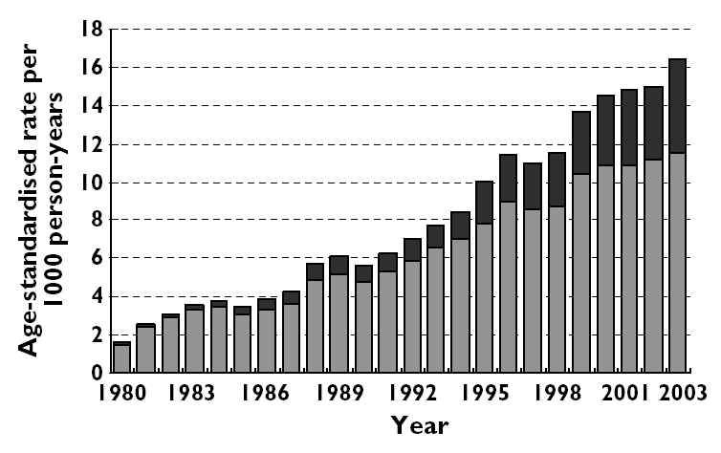
Br. J. Clinical Pharmacol. 63: 163-170, 2007
Aumento dei ricoveri per primi fenomeni di ADR (grigio) e per ADR ricorrenti (nero) su un totale di 37 296 soggetti (44% uomini; 56 % donne) al di sopra dei 60 anni tra il 1980-2003

Slide 9
“What’s more dangerous, your aspirin or your car? Thinking rationally about drug risks (and Benefits)”.
Cohen & Neumann,
Center for the Evaluation of Value and Risk in Health, Tufts-New England Medical Center, Boston

Slide 10


REPOSI
Registro Politerapie SIMI
WHO: ‘Registro Politerapie SIMI (REPOSI)’: people aged 65 or older hospitalized in internal medicine and geriatric wards
WHERE AND WHEN: in different counties in Italy during 2008 and 2010 and 2012 (ongoing)
HOW MANY: the first wave included 1411 subjects enrolled in 38 hospitals wards,
the second wave included 1380 subjects in 66 wards

Slide 11
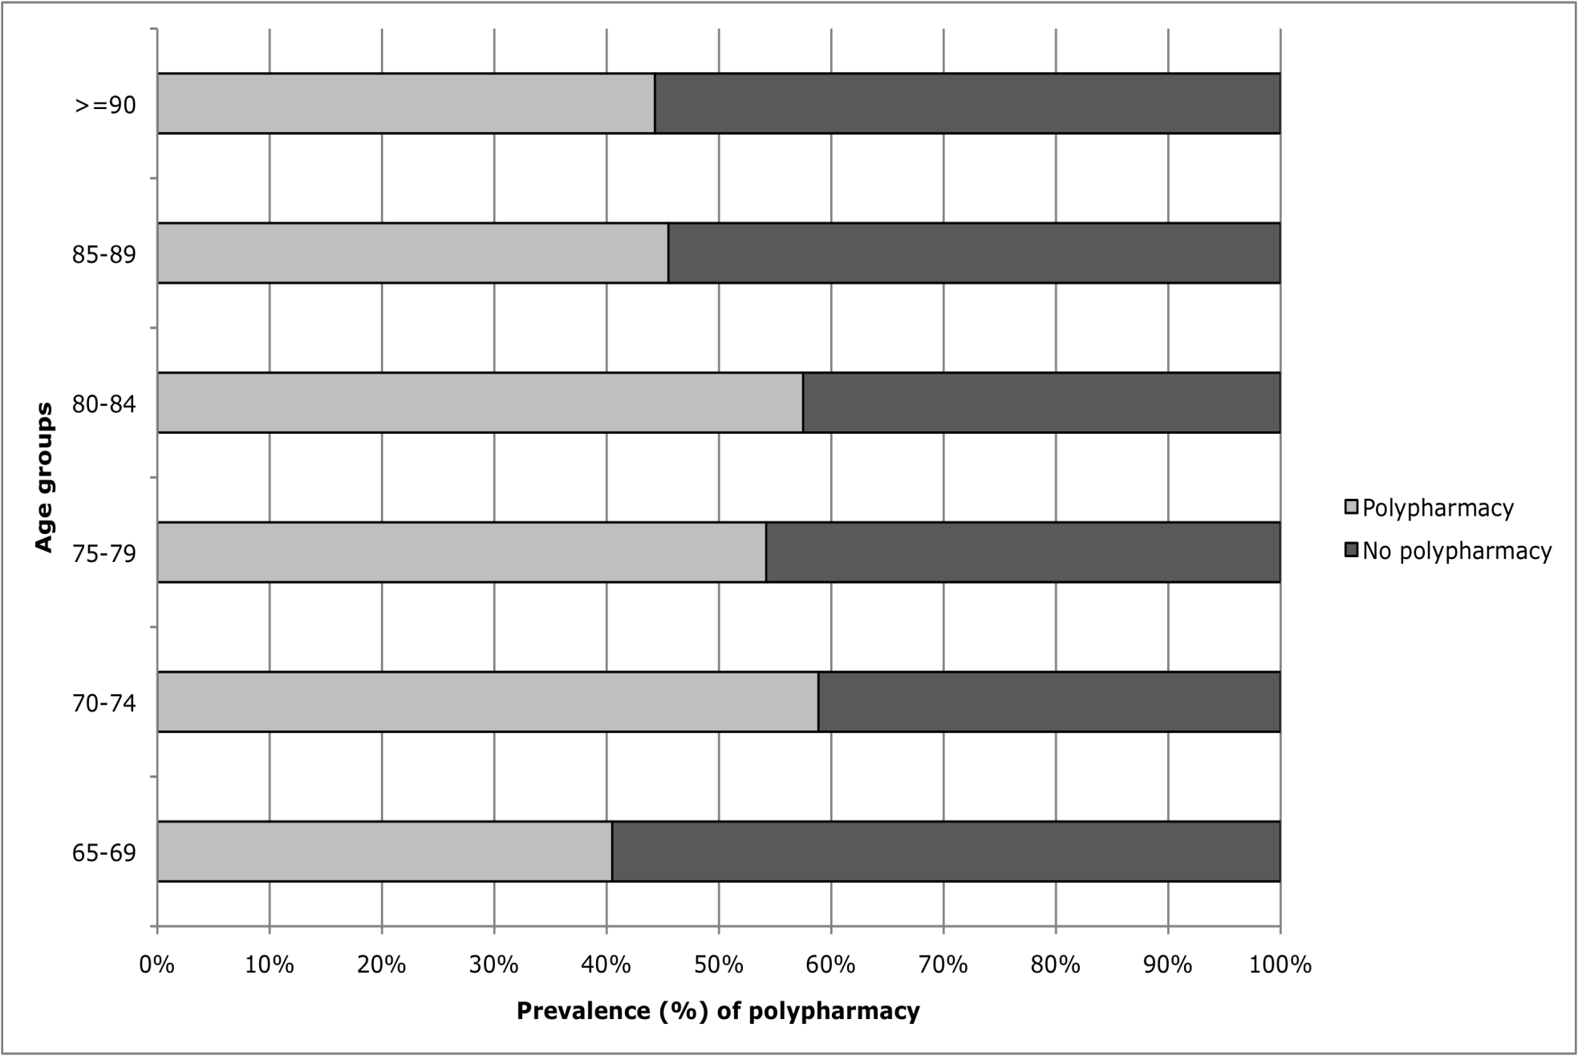
STUDIO REPOSI: REGISTRO POLITERAPIE SIMI
Prevalenza di politerapia (5+ farmaci) all’ingresso in ospedale

Slide 12
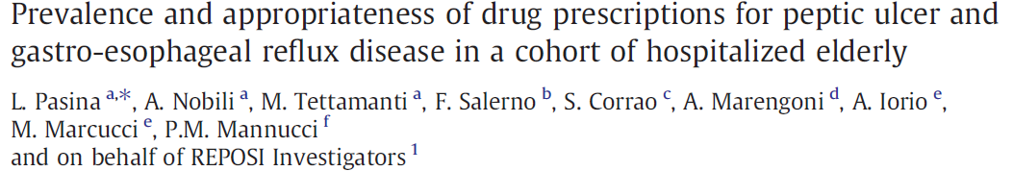
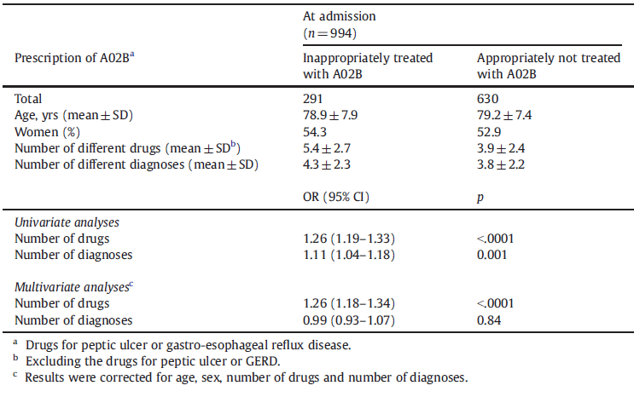

Slide 13
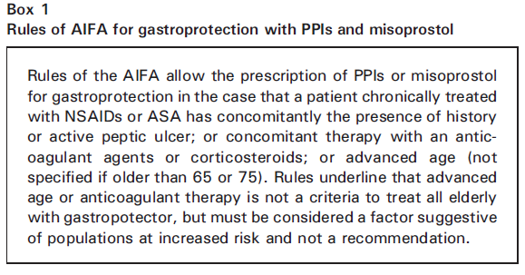

Slide 14
Eventi avversi
Polmonite comunitaria
Polmonite nosocomiale
Infezioni da Salmonella e Campylobacter
Infezioni da Clostridium difficile
Riduzione efficacia clopidogrel
Potenziale riduzione efficacia aspirina
Osteoporosi e fratture
Riduzione efficacia bifosfonati
Nefrite acuta interstiziale
Ipomagnesemia

Slide 15
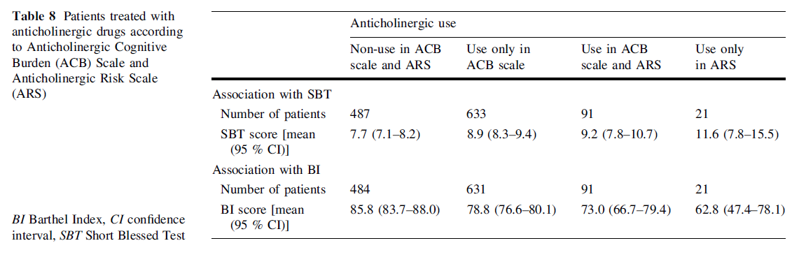
Association of Anticholinergic Burden with Cognitive and Functional Status in a Cohort of Hospitalized Elderly: Comparison of the Anticholinergic Cognitive Burden Scale and Anticholinergic Risk Scale. Results from the REPOSI Study.
Pasina L et al. Drugs Aging 2012

Slide 16
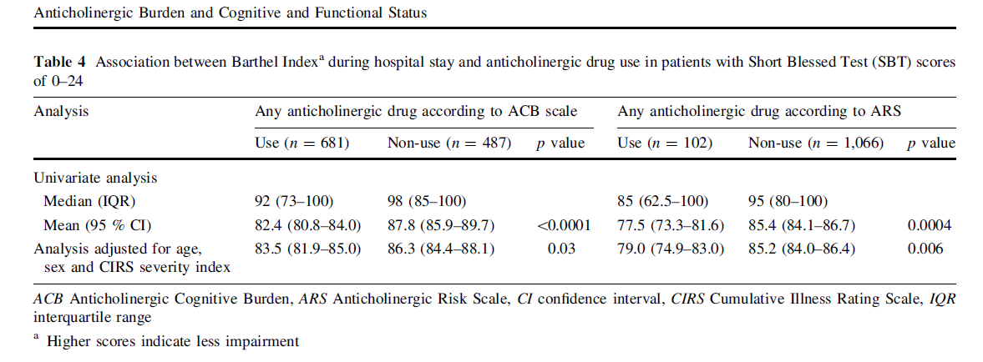
Association of Anticholinergic Burden with Cognitive and Functional Status in a Cohort of Hospitalized Elderly: Comparison of the Anticholinergic Cognitive Burden Scale and Anticholinergic Risk Scale. Results from the REPOSI Study.
Pasina L et al. Drugs Aging 2012

Slide 17
Potentially severe drug-drug interactions in a cohort of hospitalized elderly patients (REPOSI)
Obiettivi:
Valutare prevalenza interazioni “gravi” al ricovero e dimissioni dai 70 reparti di Medicina Interna del REPOSI
Stimare il rischio di eventi avversi, re-ospedalizzazione o mortalità (intra-ospedaliera e al follow-up a 3 mesi) associato alle interazioni potenzialmente gravi
Pasina, submitted 2013

Slide 18
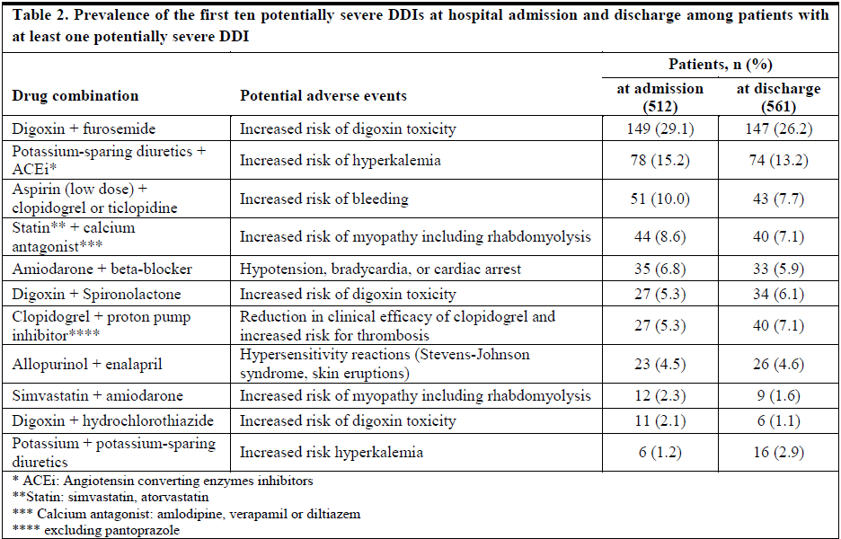
Prevalenza interazioni REPOSI
Ospedalizzazione è associata ad un aumento dei pazienti esposti al rischio di interazioni totali (61-> 69%) e potenzialmente gravi (19 -> 24%)
Reparti: 70
n=2.712
Age = 79
Drugs = 5.0
Pasina, submitted 2013

Slide 19
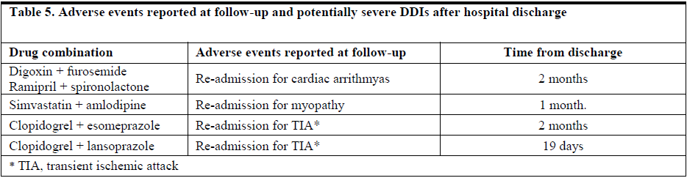
Ri-ospedalizzazione
5 pazienti: in 4 casi l’interazione è stata creata alla dimissione
Pasina, submitted 2013

Slide 20
Un farmaco viene considerato potenzialmente inappropriato quando il rischio di eventi avversi supera il beneficio del trattamento , in particolare quando è disponibile una evidenza scientifica a supporto di una alternativa di trattamento più sicura e/o efficace per la stessa condizione clinica.
O’Mahony D, et al. Inappropriate prescribing in the older population: need for new criteria. Age Ageing 2008;37:138-41.

Slide 21
Inappropriatezza prescrittiva
Sotto/sovra prescrizione
Interazioni farmacologiche
Prescrizioni duplicate
Farmaci da evitare
Cascata prescrittiva

Slide 22
1. Farmaci da evitare sempre. Secondo le evidenze disponibili questi farmaci sono inefficaci o pongono rischi non necessari in una popolazione anziana. Esistono farmaci altrettanto efficaci ma più sicuri.
2. Farmaci da evitare in specifiche circostanze. Si tratta di farmaci efficaci, ma che non dovrebbero essere usati come trattamento di prima linea.
Questi farmaci possono avere un rapporto rischio/benefico e/o costo/ benefico sfavorevole.
3. Farmaci da usare solo sotto stretto monitoraggio del paziente. Sono farmaci che, pur essendo indicati per il paziente anziano, devono essere utilizzati sotto uno stretto controllo da parte del medico. Possono essere utilizzati in modo scorretto o essere sovradosati.

Slide 23
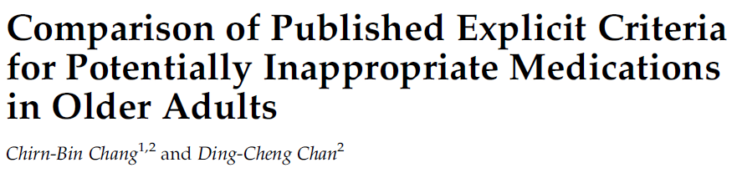
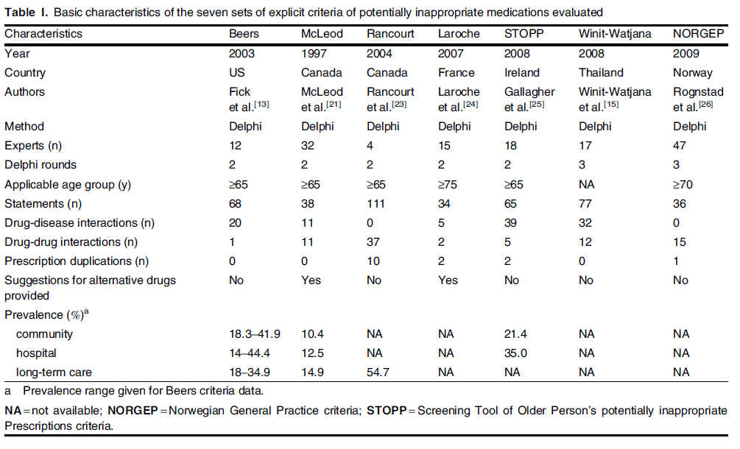

Slide 24
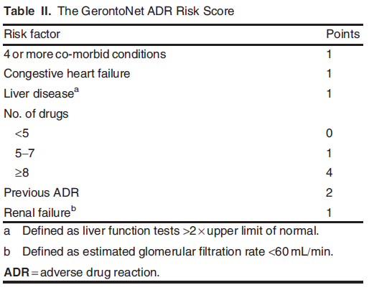
GerontoNet ADR Risk Score
Cut off = 4 (alto rischio di avere una ADR)
Onder, Arch Int Med 2010

Slide 25
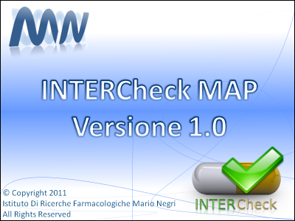

Slide 26

INTERCheck
Carico
anticolinergico
Rischio di
reazioni avverse
Interazioni
Appropriatezza
Dosaggio

Slide 27
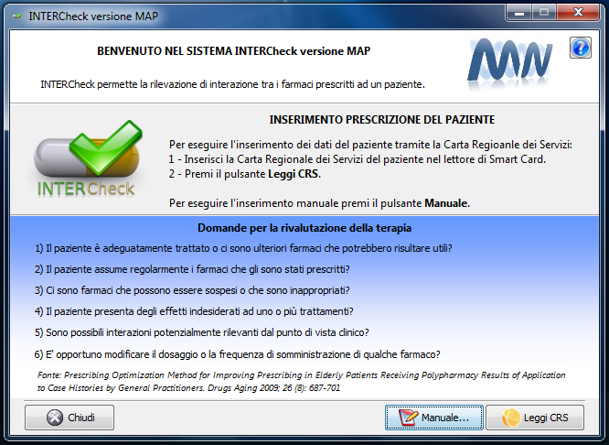
Strumento per “migliorare” l’appropriatezza prescrittiva

Slide 28
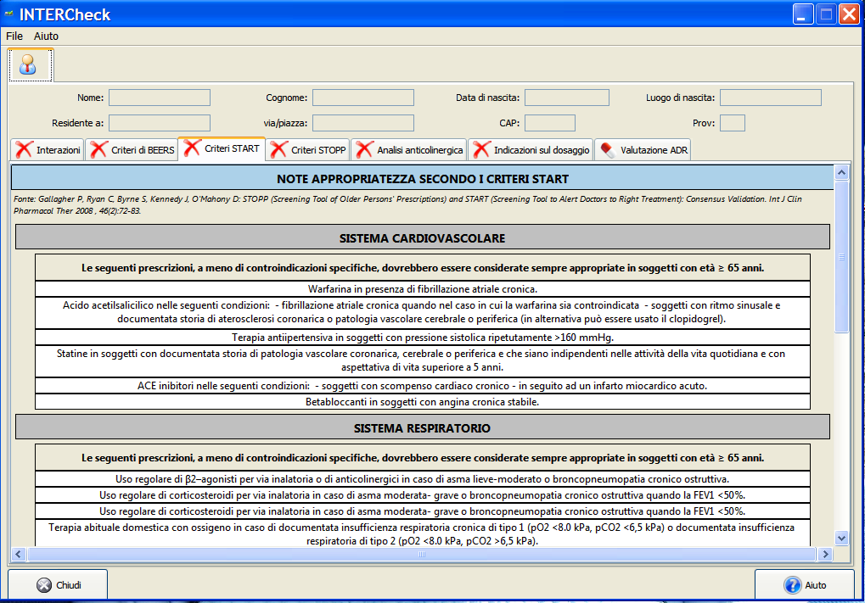
Il paziente è adeguatamente trattato o ci sono ulteriori farmaci che potrebbero risultare utili?

Slide 29
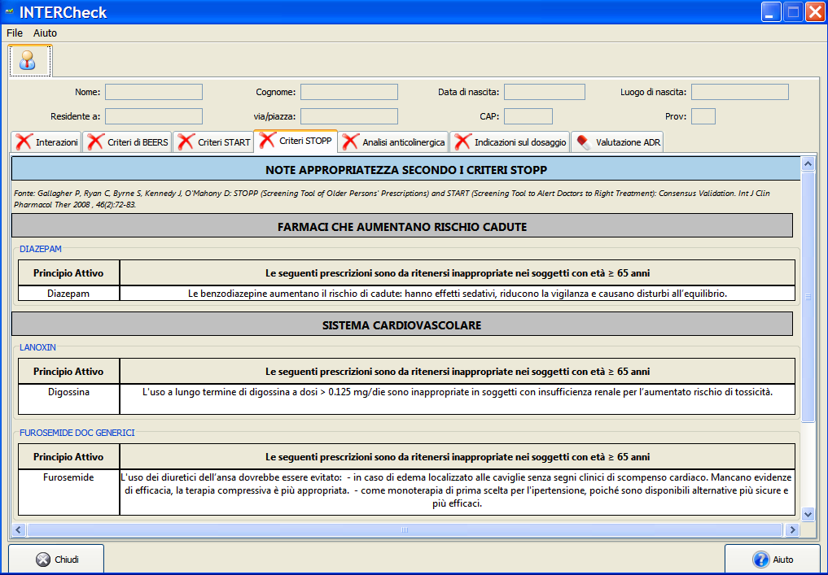
Ci sono farmaci che possono essere sospesi o che sono inappropriati?

Slide 30
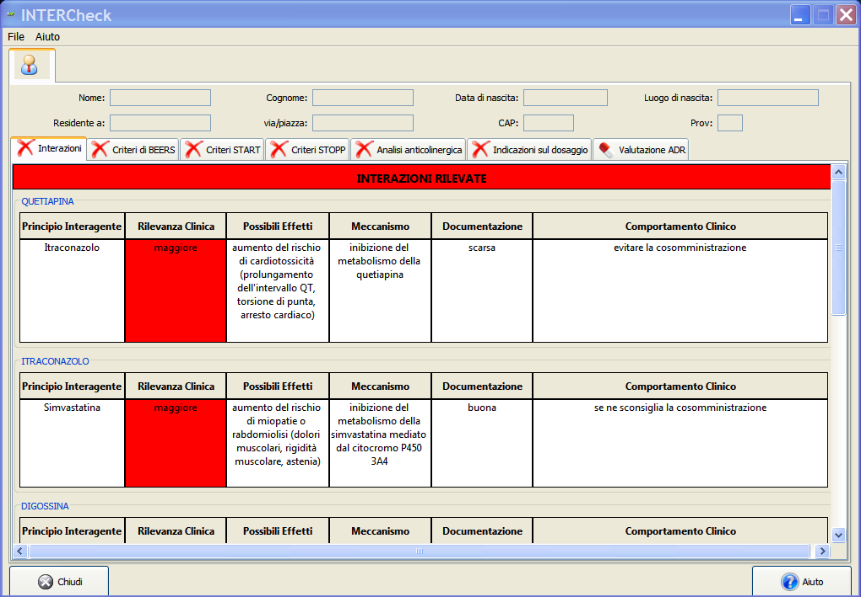
INTERAZIONE TRA FARMACI

Slide 31

Sono possibili interazioni potenzialmente rilevanti dal punto di vista clinico?
Maggior parte degli studi condotti sulle “potenziali” interazioni
Pochi studi hanno esaminato outcome clinico delle interazioni nella popolazione generale
7-22% popolazione generale
22-31% pazienti anziani
53% pazienti anziani istituzionalizzati
Interazioni associate ad una più alta frequenza di ricovero ospedaliero: sanguinamenti del tratto GI, ipo-ipertensione, disturbi del ritmo
0,05% visite al pronto soccorso
0,6% ricoveri ospedalieri
0,1% riospedalizzaiozioni
4,8% dei ricoveri ospedalieri anziani

Slide 32
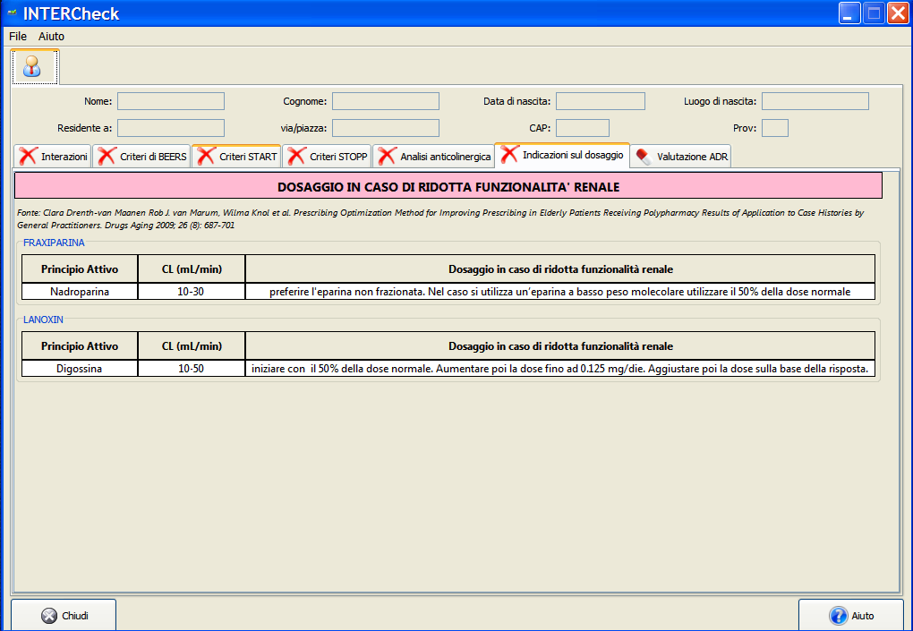
E’ opportuno modificare il dosaggio o la frequenza di somministrazione di qualche farmaco?

Slide 33
Illustrative case of a simulated patient showing the output of the INTERcheck software
Mr. Thomas is an 81 years old man, who suffers from diabetes mellitus, insomnia, depression, hypertension, ischemic heart disease, osteoarthritis, chronic renal failure (CL_{CR =} 50 ml/min) and benign prostatic hyperplasia. He is currently on the following drugs: metformin 1000 mg/day, diazepam 5 mg/day, paroxetine 10 mg/day, metoprolol mg/day, ramipril 5 mg/day, Hydrochlorothiazide 25 mg/day, clopidogrel 75 mg/day, tamsulosin 0.4 mg/day and omeprazole 20 mg/day.
Potentially severe DDIs: Omeprazole + clopidogrel: reduction in clinical efficacy of clopidogrel and increased risk for thrombosis. Paroxetine + clopidogrel: increased risk of bleeding
Potentially inappropriate medication (according to 2003 version of Beers criteria)
Diazepam: benzodiazepine with long half-life in elderly patients (often several days), con produce prolonged sedation and increasing the risk of falls and fractures.
Anticholinergic load (according to Anticholinergic Cognitive Burden scale): Sum of ACB scale scores: 5, high risk of drug related cognitive impairment (paroxetine = 3; metoprolol = 1; diazepam = 1)
Dose adjustment (according to CL_{CR}): Ramipril (CL_{CR} 20–50mL/min: start with max 1.25mg/d. Adjust dose based on effect until max 5mg/d; CL_{CR} 10–20mL/min: insufficient data for definitive advice)
Hydrochlorothiazide(CL_{CR} 30–50mL/min: start with 12.5mg/d; CL_{CR} 10–30mL/min: contraindicated)
Metformin (CL_{CR} 30–50mL/min: start with 500mg twice daily; CL_{CR} 10–30mL/min: contraindicated)
GerontoNet ADR Risk Score: Score = 6, patient at high risk of adverse drug reaction

Slide 34
Prevention of inappropriate prescribing in hospitalized older patients using a Computerized Prescription Support System (INTERcheck®)
Ghibelli S et al, 2013, under review

Slide 35
CARATTERISTICHE INTERCheck
 | INGRESSO |  | DIMISSIONE
 | media | CI 95% | media | CI 95%
Farmaci totali | 7,0 | 6,3-7,8 | 7,0 | 6,3-7,7
Interazioni totali | 3,7 | 2,8-4,6 | 3,7 | 2,3-4,4
Interazioni maggiori | 0,6 | 0,4-0,8 | 0,4 | 0,3-0,6
Interazioni moderate | 1,9 | 1,3-2,5 | 1,7 | 1,3-2,2
Interazioni minori | 1,2 | 0,8-1,5 | 1,5 | 1,2-1,8
Farmaci inappropriati Beers | 0,5 | 0,3-0,7 | 0,1 | 0,03-0,2
Punteggio ACB | 1,3 | 1,0-1,6 | 1,1 | 0,8-1,4
Punteggio ADR | 4,1 | 3,4-4,8 | 4,1 | 3,4-4,8

Slide 36
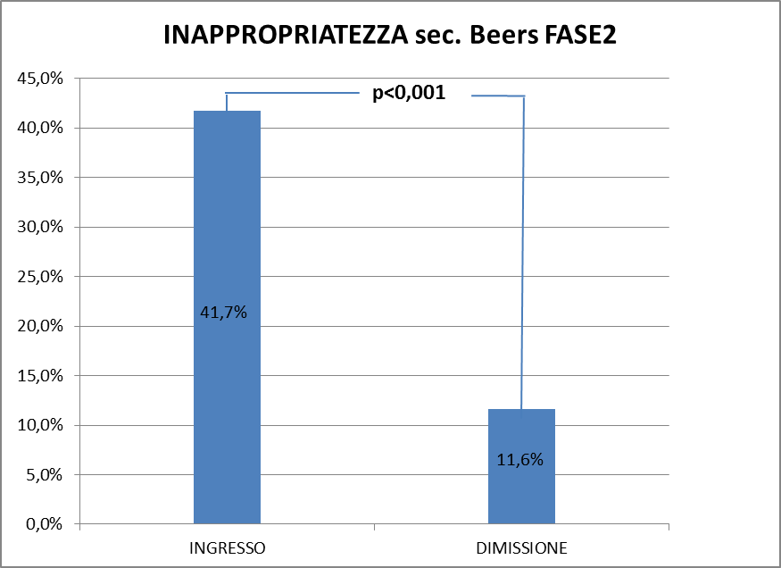
Ghibelli S et al, 2013, under review

Slide 37
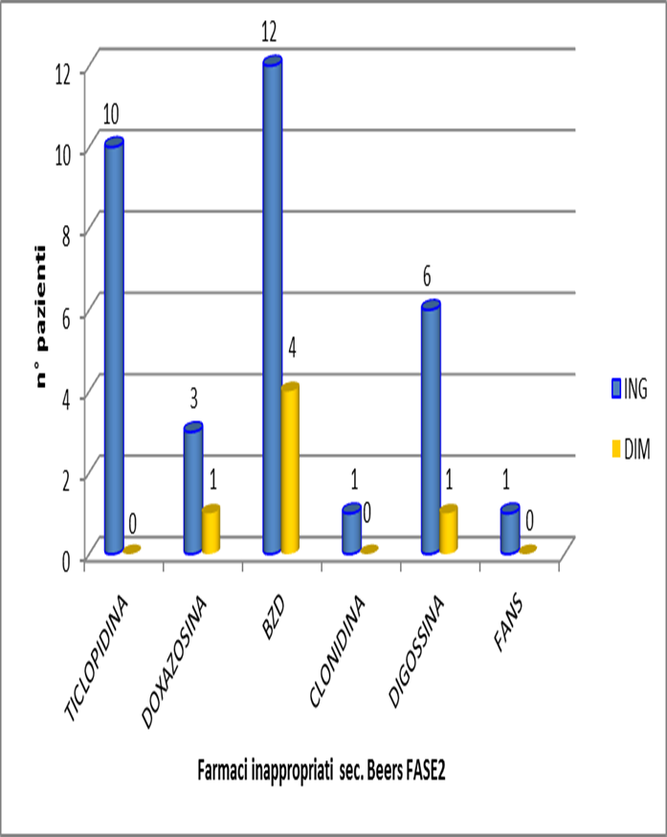
Ghibelli S et al, 2013, under review

Slide 38
OPEN
Optimizing Prescription in Elderly patients in Nursing home
Dr. G. Guerrini, Direttore Fondazione Brescia Solidale
Dr.ssa Alessandra Marengoni, Università degli Studi di Brescia
Prof. Giuseppe Romanelli, Università degli Studi di Brescia

Slide 39
« Assicurare che i farmaci per uso geriatrico siano sicuri ed efficaci rimane una delle principali sfide della sanità pubblica»
EMA Workshop: Ensuring safe and effective medicines for an ageing population, 22-23 March 2012
http://www.ema.europa.eu/ema/index.jsp?curl=pages/news_and_events/events/2011/10/event_detail_000542.jsp&mid=WC0b01ac058004d5c3

Slide 40
How can we elaborate common guidelines for all possible combinations of chronic diseases?
How can subgroups of patients be distinguished according to the presence or absence of frailty, disability, geriatric syndromes, disadvantaged socioeconomic status, cognitive impairment, life expectancy, or patients’ wishes and expectations?
How can we overcome the challenge of sample sizes and long-term follow-up in clinical trials and confounding and bias in observational studies?
How can we include all possible age-related pharmacokinetic and pharmacodynamic variations, drug-drug interactions, drug-disease interactions and the risk of adverse drug events which varies from individual to individual (including through the use of modeling and simulation) in treatment guidelines?
How can we meet the need to continuously adjust the therapeutic approach to the complex needs of a population which continues to age and change with time?

Slide 41
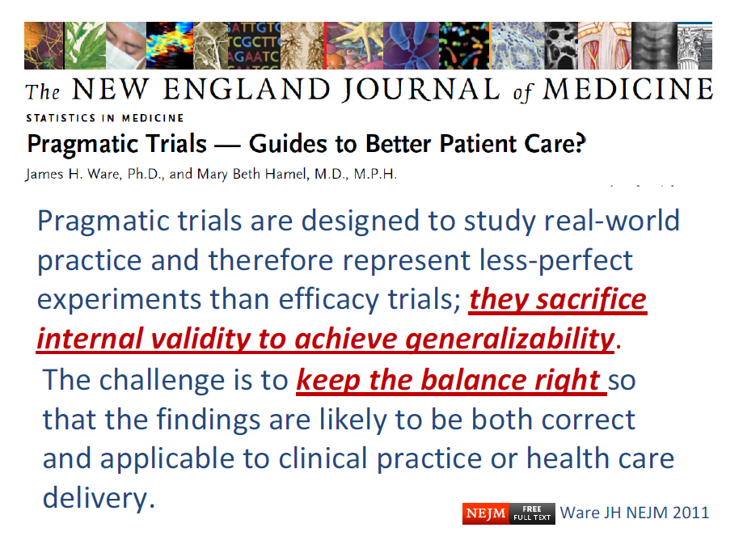

Slide 42
American Geriatrics Society Expert Panel on the Care of Older Adults with Multimorbidity
‘Patient-Centered Care for Older Adults with Multiple Chronic Conditions:
A Stepwise Approach from the American Geriatrics Society’
‘Guiding Principles for the Care of Older Adults with Multimorbidity:
An Approach for Clinicians’
‘Guiding principles for the care of older adults with multimorbidity pocket card’
J Am Geriatr Soc 2012
These principles include patients’ concerns, a comprehensive review of care plans, patients’ preferences, prognosis, potential drug-drug interactions, evaluating whether specific information from a guideline or other such source of evidence applies to an older person with multimorbidity, and so on.
In practice, this means that the best thing for the elderly patient with multimorbidity is listening and recording all available information (in this regard, latest-generation multidimensional geriatric assessment and frailty evaluation procedures are invaluable tools), the systematic processing of all this information, and, finally, doctor-patient empathy.
Naturally decisions are thus left to the individual and this may seem unfair, limited, biased and extremely difficult for most.

Slide 43
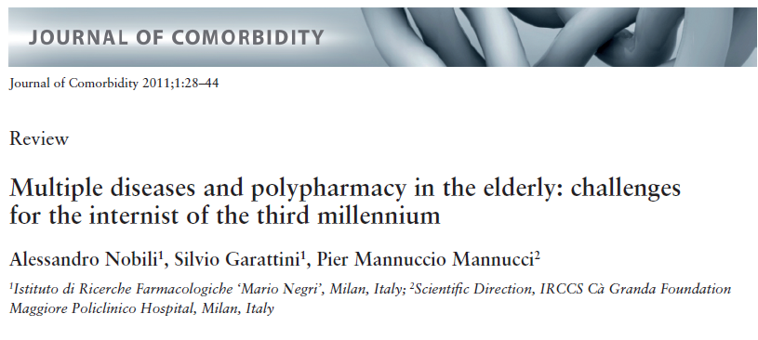
Main age-related changes in organ systems
Main age-related changes in pharmacokinetics
Main age-related changes in pharmacodynamics
Main medication-related problems and suggestions on how to review drug profiles in elderly people
Proposal for a new clinical approach and paradigm of care

Slide 44
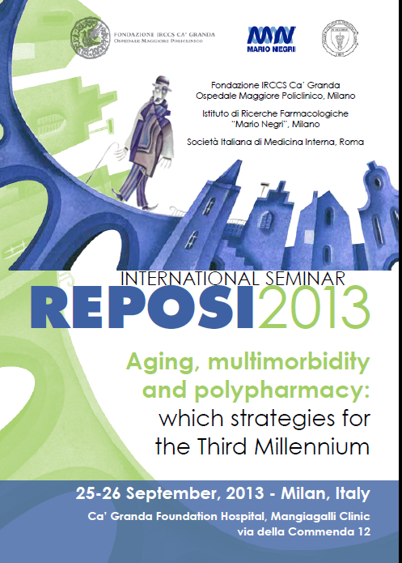
http://www.reposi2013.org/

Slide 45
Epidemiology of a new global epidemic
R. Pujol, Spain
Comorbidity and multimorbidity
J.M. Valderas, UK
The social and health costs
M. Bernabeu-Wittel, Spain
Multimorbidity and disability
S. de Rooij, The Netherlands
Cluster-analysis and network medicine
A. Marengoni, Italy
Multimorbidity, polypharmacy and guidelines
M. Scherer, Germany
The role of prevention and life-style
S. Corrao, Italy
Approach for improving the appropriateness of drug prescribing
T. Eriksson, Sweden
Goal-Oriented Patient Care
G. Onder, Italy
New approach for clinical trial and guidelines
B. Guthrie, UK
A multidisciplinary approach
T. Eriksson, Sweden
Continuity of care
M. Bernabeu-Wittel, Spain
Involvement of the patient and family
J.M. Valderas, UK

Slide 46
Geriatrics is unique precisely because it is difficult, complex and unpredictable, because it is focused on the person, and because the person is both the geriatrician and the elderly patient, and interaction between them is of the greatest value for the patient’s wellbeing.

Slide 47
